Slide 1
Projetos e Perspectivas da Regulação e Supervisão Atuarial, Contábil e de Investimentos dos RPPS
APRESENTAÇÃO NO 30º SEMINÁRIO NACIONAL DE PREVIDÊNCIA SOCIAL DA ABIPEM
GUARULHOS - SP - 14 DE MARÇO DE 2018

Slide 2
SUMÁRIO
1 - Atuarial:
A - Gestão atuarial: a experiência do Grupo de Trabalho - GT da Avaliação Atuarial da União;
B - Revisão da Portaria 403: o Grupo de Trabalho de Atuária;
2 - Contabilidade:
A Matriz de Saldos Contábeis
A revisão do MCASP
3 - Investimentos:
A - Desafios da análise dos fundos com a Resolução CMN nº 4.604/2017;
B - Portaria MF 577/2017: investidor qualificado e marcação títulos públicos;

Slide 3
1 – A: Gestão atuarial: a experiência do Grupo de Trabalho - GT da Avaliação Atuarial da União
Balanço Patrimonial Simplificado 2017 (em bilhões R$)
O passivo atuarial do RPPS (R$1,19 trilhões) representa 16,5% do passivo exigível da União e 70,11% das provisões.

Slide 4
CONSTITUIÇÃO DO GRUPO DE TRABALHO
PORTARIA CONJUNTA Nº 1, DE 13 DE ABRIL DE 2017 (D.O.U. 17/04/2017)
Objetivo: avaliar e aperfeiçoar as metodologias de apuração do resultado financeiro e atuarial do RPPS dos Servidores Públicos Civis da União, contemplando:
I - avaliação da aderência das hipóteses e premissas utilizadas na apuração do resultado atuarial do RPPS da União e na elaboração das projeções financeiras e atuariais que acompanham o PLDO e PLOA;
II - harmonização de conceitos e procedimentos de registro das receitas, despesas e resultados do RPPS da União nos demonstrativos fiscais da LRF - LRF;
III - desenvolvimento de modelos estatísticos p/ a subsidiar simulações e estudos sobre eventos que possam resultar em impactos nas projeções financeiras e atuariais
Ministério Fazenda: a) Secretaria de Previdência b) Secretaria do Tesouro Nacional | Ministério do Planejamneto: c) Secretaria de Orçamento Federal d) Secretaria de Planejamento e Assuntos Econômicos e) Secretaria de Gestão de Pessoas e Relações do Trabalho
Convidados: SPREV/SRGPS e IPEA

Slide 5
SUBGRUPO 1:
HARMONIZAÇÃO CONTÁBIL X ORÇAMENTÁRIA
SOF - COMPARATIVO DAS CLASSIFICAÇÕES ORÇAMENTÁRIAS - 2015 A 2018

Slide 6
SUBGRUPO 2: ESTUDO DE IMPACTOS DA IPSAS 39
Alcance da NBC TSP 15 (minuta) - Benefícios a Pessoal - IPSAS 39
Entidade do Setor Público
Empregadora que compõe o OFSS.
Benefícios a empregados (planos)
Objetivo da NBC TSP 15
Benefícios pós-emprego
Regras sobre planos de aposentadoria, etc.
Plano de benefício definido
Escopo de estudo do subgrupo
Os planos de benefícios oferecidos pelo RPPS, estão caracterizados por “benefício definido”.
A norma trata a contabilização e a divulgação dos benefícios pela:
Entidade Empregadora.

Slide 7
Composição da Avaliação Atuarial
Método da Avaliação Atuarial
Crédito Unitário Projetado – PUC
Portaria MPS nº 403 de 2008
Premissas
Não enviesadas e mutuamente compatíveis
Premissas demográficas
Atribuição de benefício a períodos de serviço
Custo do serviço corrente
Custo do serviço passado
Premissas financeiras
Ganhos e perdas atuariais
Taxa de desconto: valor do $ no tempo
Ente federativo deverá reconhecer contabilmente obrigações de longo prazo com o RPPS

Slide 8
SUBGRUPO 3: PREMISSAS ATUARIAIS E ECONÔMICAS
PIB e Inflação
Taxa de Desconto Atuarial
Taxa de Desconto Atuarial
Utilização dos Títulos Públicos como referência para a taxa de desconto
Normas Internacionais
Norma Internacional de Contabilidade Aplicada ao Setor Público, IPSAS 39 – Employee Benefits
Taxa de desconto das obrigações de benefícios pós-emprego (capitalizados e não capitalizados) deve refletir o valor do dinheiro no tempo.
Mercado de títulos do tesouro ou títulos privados de alta qualidade.

Slide 9


Taxa de Desconto Atuarial
Utilização dos Títulos Públicos como referência para a taxa de desconto
Estados Unidos
Canadá
O Public Service Pension Plan (PSPP) é o plano de pensão dos servidores públicos do governo federal.
Possui planos capitalizados (a partir de 2000) e não capitalizados (antes de 2000)
Planos de benefício definido e financiados por contribuições do empregador e dos empregados
Taxa de desconto :
Planos capitalizados - taxas de retorno esperadas sobre os fundos investidos (4,1% acima da inflação, na avaliação de 2011);
Planos não capitalizados - média ponderada móvel de 20 anos das taxas dos títulos de longo prazo do governo do Canadá.
GASB (Governmental Accounting Standards Board) – órgão que emite normas para o setor público
Normativo para a contabilização da previdência, em todos os níveis do governo (inclusive Estados e Municípios) - GASB. 67 e GASB 68.
Duas possibilidades
taxa de retorno esperada de longo prazo para os investimentos - se ativos forem suficientes para pagar os benefícios projetados e os recursos disponíveis forem aplicados com essa estratégia
taxa de juros dos títulos públicos, se as duas condições não forem atendidas
Fonte: STN e SPREV/MF STN/MF

Slide 10

Taxa de Desconto Atuarial
Utilização dos Títulos Públicos como referência para a taxa de desconto
Austrália
3 planos para os servidores civis: o Commonwealth Superannuation Scheme (CSS), criado em 1976, o Public Sector Superannuation Scheme (PSS), criado em 1990 e o Public Sector Superannuation accumulation plan (PSSap), criado em 2005.
CSS e PSS - benefícios definidos e não capitalizados / PSSap - contribuição definida e totalmente capitalizado
Último PSS e CSS - taxa de desconto de 6% ao ano
Definido que o melhor determinante para a taxa de desconto seria o retorno dos títulos públicos, já que esse seria o custo para o governo caso fosse financiar por meio de empréstimos
Na data de avaliação, títulos públicos de 10 anos apontavam para uma taxa de 5,5% ao ano.
Prêmio de liquidez de 0,50% (prazos do passivo atuarial são maiores que 10 anos)
Fonte: STN e SPREV/MF

Slide 11
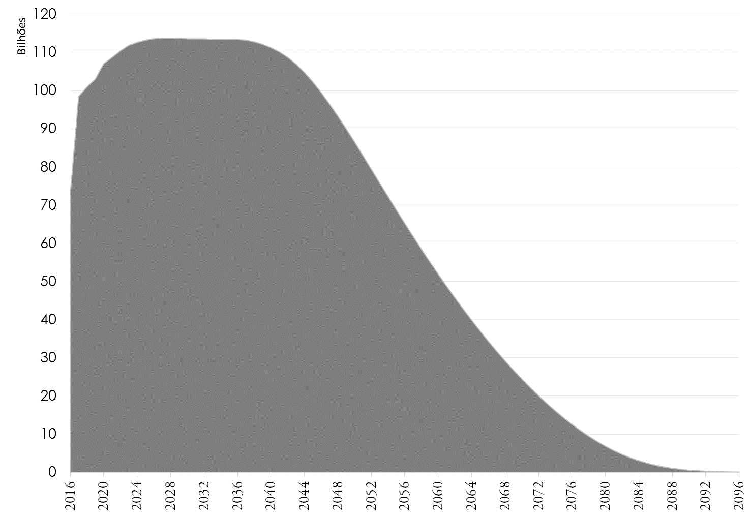
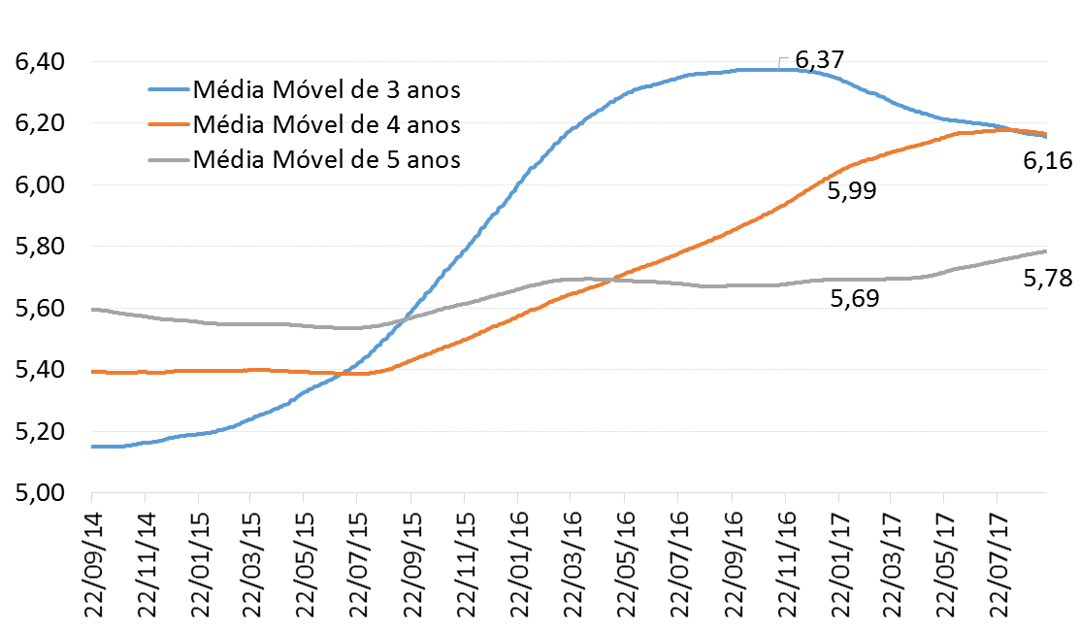
Taxa de Desconto Atuarial
Metodologia das Entidades Fechadas de Previdência Complementar
A taxa parâmetro: Estrutura a Termo de Taxa de Juros Média (ETTJM) seja o mais próximo à duração do passivo do respectivo plano. A ETTJM é calculada como a média de três anos das Taxa de Juros diárias baseadas nos títulos públicos federais indexados ao IPCA .
Anualmente, a PREVIC publica portaria contendo a ETTJM com as taxas parâmetro a serem utilizadas e os limites superiores e inferiores para cada faixa de prazo.
Duration na União
Médias Móveis do vértice de 10 anos da ETTJ IPCA (% a.a.)
A duração média do passivo RPPS da União calculada para o ano de 2016, é de 23,7 anos.
Fonte: STN e SPREV/MF

Slide 12
SUBGRUPO 4:
PREMISSAS ATUARIAIS DE GESTÃO DE PESSOAL
Tábuas Biométricas
Sobrevivência de Válidos
Base Cadastral
Processo de obtenção
Sobrevivência de Inválidos
Entrada em Invalidez
Entrada Mercado Trabalho
Família Padrão
Cobertura Base Cadastral
Metodologia
Riscos Expirados Comportamento p/ aposentadoria
Políticas de Gestão de Pessoal
Cálculo média salarial
Método de Financiamento
Crescimento da Remuneração
Rotatividade
Gerações Futuras

Slide 13
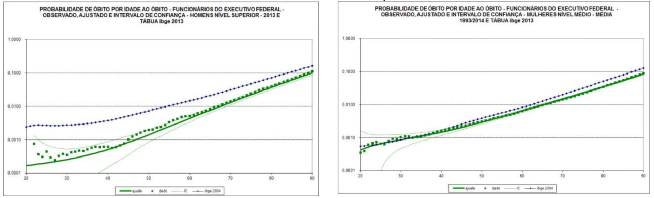
Tábuas Biométricas - Sobrevivência de Válidos
Atendido Item 9.1 do Acórdão nº 1.465/2003-TCU-Plenário: Tábua de Sobrevivência dos servidores ativos
Essa tábua apresenta maior probabilidade de sobrevivência do que a Tábua IBGE

Slide 14
Servidores Ativos - aplicada a Tábua Específica, segregada por sexo e escolaridade do cargo.
Servidores Aposentados - aplicou-se a Tábua Específica para Nível Médio, segregada por sexo.
Pensionistas - IBGE.
DISTRIBUIÇÃO DOS SERVIDORES POR ESCOLARIDADE E SEXO

Slide 15
Base Cadastral - Idade de Entrada no Mercado de Trabalho
1. SIAPE: idade média de ingresso na União gira em torno dos 33 anos.
2. RAIS aponta que a idade média de ingresso no primeiro emprego formal está posicionada entre 26 e 28 anos.
3. CAGED aponta para idades inferiores, entre 23 e 24 anos.
4. Decidiu-se verificar os tempos de contribuição para o RGPS averbados p/ estimar idade entrada mercado de trabalho dos servidores (em torno de 25 anos).

Slide 16
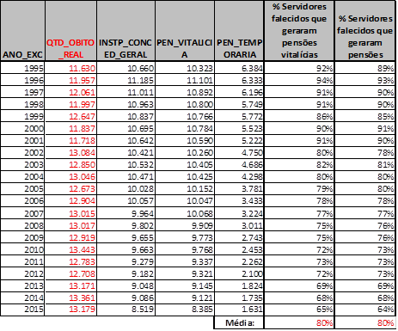
Base Cadastral - Família Padrão
Dados do SIAPE demonstram que cerca de 63% dos servidores ativos possuem cônjuges cadastrados, e 43% dos aposentados.
Registros a partir de 1995, demonstram que quando o servidor falece para cerca de 80% são habilitados dependentes para recebimento da pensão.

Slide 17
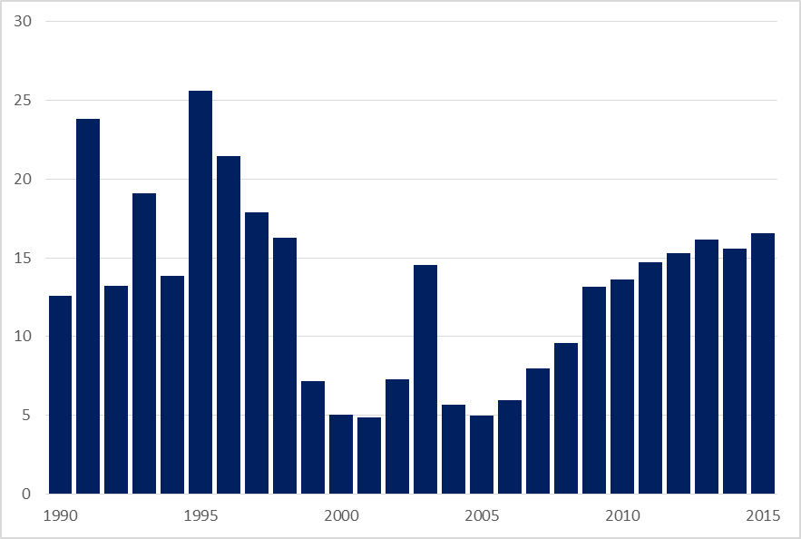
Riscos Expirados e Comportamento para Aposentadoria
Mais de 130 mil servidores civis do Poder Executivo federal (25% do total) com direito adquirido...
Comportamento relativo ao abono:
servidores com função gratificada ficam mais tempo recebendo abono;
Idem servidores de nível intermediário;
a relação entre duração e rendimentos não parece
linear;
Em geral: servidores ficam em média de 4 a 7 anos recebendo abono de permanência...
Frequência de aposentadorias por ano

Slide 18
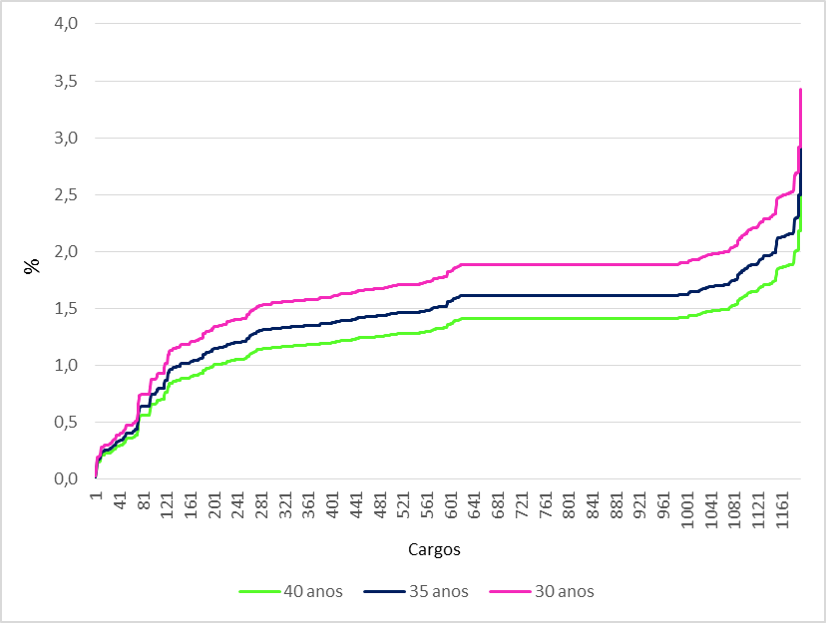
Políticas de Gestão de Pessoal – Crescimento da Remuneração/ Rotatividade
Estudo do IPEA: taxa média anual de crescimento entre 1% e 2% a.a. Levantamentos por cargo, das remunerações iniciais e finais de 2002 a 2017 indicaram crescimento superior a 1% a.a.
Rotatividade média de 0,5%. Concluiu-se que a revisão dessas hipóteses dependem de um direcionamento da política de gestão de pessoal.

Slide 19
Fluxo de Caixa - Comparativo do Resultado Atuarial (com inflação)
EXERCÍCIO | AVALIAÇÃO ATUARIAL 2017 (DATA FOCAL 31/12/2016) | AVALIAÇÃO ATUARIAL 2018 (DATA FOCAL 31/12/2017) | RESULTADO PREVIDENCIÁRIO (Variação %)
 | Valor | Valor | %
2017 | -71.389.333.716,86 | - | -
2018 | -77.676.395.966,36 | -54.284.298.390,10 | -30,1
2019 | -83.774.240.898,52 | -60.038.879.622,73 | -28,3
2020 | -93.160.052.939,13 | -67.980.775.720,64 | -27,0
2021 | -99.531.658.190,13 | -75.684.617.015,89 | -24,0
2022 | -106.361.203.044,46 | -83.109.040.123,07 | -21,9
2023 | -113.152.404.284,89 | -91.181.386.669,83 | -19,4
2024 | -119.265.106.569,88 | -100.329.160.460,26 | -15,9
2025 | -125.332.238.582,99 | -110.632.554.768,69 | -11,7
2026 | -131.391.690.591,76 | -117.020.735.502,92 | -10,9
2027 | -137.277.318.191,75 | -123.770.055.731,12 | -9,8
2028 | -143.227.447.324,37 | -130.052.595.045,56 | -9,2
2029 | -149.365.540.651,44 | -136.263.937.847,20 | -8,8
2030 | -155.658.680.384,86 | -142.753.472.287,63 | -8,3
2031 | -162.459.635.186,09 | -149.265.576.624,62 | -8,1
2032 | -169.635.166.541,28 | -156.266.090.814,96 | -7,9
2033 | -176.958.780.196,50 | -163.812.469.275,61 | -7,4
2034 | -184.876.682.338,36 | -171.879.576.130,23 | -7,0
2035 | -193.208.942.871,90 | -179.995.078.437,99 | -6,8
2036 | -201.794.428.841,86 | -188.400.734.441,83 | -6,6
Observação: Deficit financeiro efetivamente apurado do RPPS dos servidores civis da União em 2017 foi de R$ 45,2 bilhões (excluídos “demais”).

Slide 20
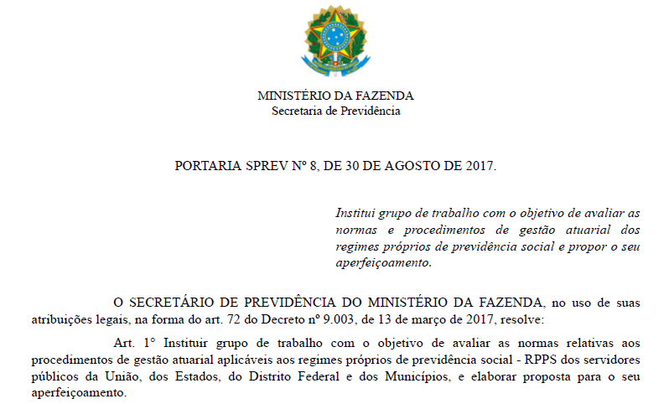
1 - B
Revisão da Portaria 403: o Grupo de Trabalho de Atuária
→ Discussões internas na SPREV desde 2015...Reuniões entre a SPREV e o IBA em 2016.
Desequilíbrio atuarial RPPS
Dificuldades enfrentadas pelos entes federativos.
→ Necessidade de uma revisão mais ampla da Portaria MPS nº 403/2008.

Slide 21
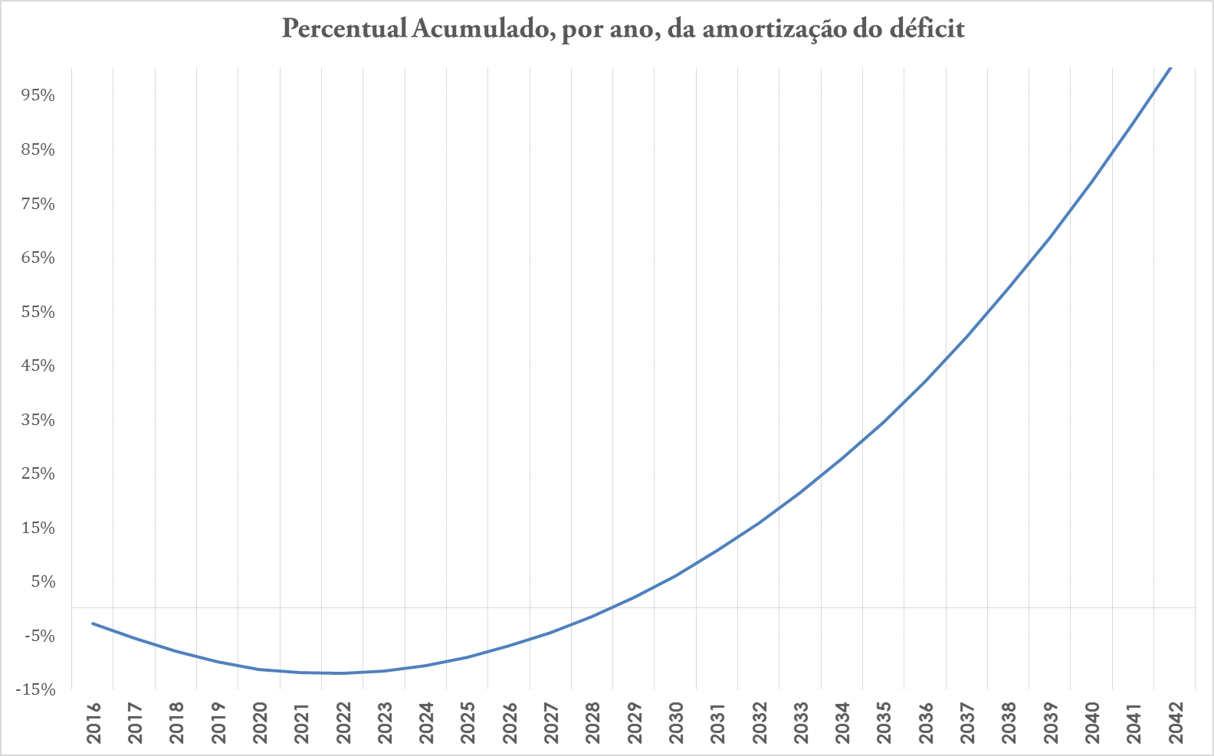

Slide 22
Simulações Índice de Solvência | Tipo de Plano | Média | Mediana | Acima de 1
Ativos Garantidores (+Parcelamentos) / RM Total | Financeiro | 0,02 | 0,00 | 0,00%
 | Previdenciário | 0,60 | 0,36 | 10,71%
 | Total | 0,34 | 0,29 | 3,40%
Ativos Garantidores (+Parcelamentos) / RMBConcedidos | Financeiro | 0,09 | 0,00 | 0,94%
 | Previdenciário | 1,30 | 1,08 | 53,31%
 | Total | 1,40 | 0,83 | 43,94%
Ativos Garantidores (+Parcelamentos) / RMBaConceder | Financeiro | -0,01 | 0,00 | 0,00%
 | Previdenciário | 0,85 | 0,57 | 20,25%
 | Total | 0,58 | 0,47 | 12,67%
Ativos Líquidos / RM Total | Financeiro | 0,02 | 0,00 | 0,00%
 | Previdenciário | 0,37 | 0,22 | 5,71%
 | Total | 0,23 | 0,15 | 0,88%
Ativos Líquidos / RMBConcedidos | Financeiro | 0,08 | 0,00 | 0,94%
 | Previdenciário | 3,47 | 0,62 | 38,45%
 | Total | 1,04 | 0,44 | 31,28%
Ativos Líquidos / RMBaConceder | Financeiro | -0,02 | 0,00 | 0,00%
 | Previdenciário | 0,52 | 0,35 | 13,48%
 | Total | 0,37 | 0,24 | 8,27%

Slide 23
PORTARIA SPREV Nº 11, DE 28/09/2017, COMPOSIÇÃO:
a) SPREV/SRPPS Allex Albert Rodrigues - Coordenador Claudio Henrique Soares da Cruz - Coordenador Substituto Alan dos Santos de Moura Benedito Leite Sobrinho Ciro Miranda Caetano Milliole b) CONAPREV Francisco Robson da Silva Fontoura (CE) Paulo Roberto Caldart (PR) Utan Dias de Lima (PA) Marcelo Nascimento Soares (MG) Fernando Rodrigues da Silva (São Paulo) Simone Reinholz Velten (ABIPEM/ANEPREM -TCE/ES) | c) IBA Aline da Rocha Gonçalves Francisco Humberto Simões Magro Ricardo Cicarelli de Melo Wilma Gomes Torres d) ATRICON Aline Michele Bus Pereira (TCE-RS) Eduardo Benjoino Ferraz (TCE-MT) e) CNM Sérgio Aureliano Machado da Silva
Convidados (reunião inicial): Convidado Permanente: IPEA (Bernardo Patta Schettini) PREVIC: Taís Novo Duarte; SUSEP: César da Rocha Neves

Slide 25
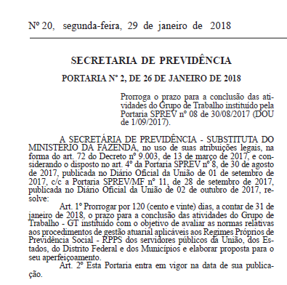
1ª reunião: 24 a 26/out/2017
2ª reunião: 28 a 29/nov/2017
3ª reunião: 13 a 14/dez/2017
4ª reunião: 20 a 22/fev/2018
5ª reunião: 21 a 23/mar/2018
6ª e última reunião...: 16 a 18/abr/2018

Slide 26
SUBGRUPO
MÉTODOS
Alan (Sprev)
Sérgio Aureliano
(CNM)
Marcelo
(MG: Conaprev)
“Falta de formulação para o custo normal, o que dificulta a identificação do método de financiamento utilizado, no caso do regime de capitalização”
“Regime Financeiro e Método informado na NTA não condizente com a formulação apresentada”
“Pelo que se depreendeu do material analisado, seria recomendável padronizar alguns conceitos, como orientação, de forma a permitir comparabilidade e acompanhamento dos regimes”.
SUBGRUPO
PRECIFICAÇÃO
Aline Buss (Atricon: TCE-RS)
Aline Rocha
(IBA)
Benedito Sobrinho
(Sprev)
Paulo Caldart
(PR- Conaprev)
Utan Dias
(PA – Conaprev)
“Falta de consistência entre os resultados da avaliação atuarial, os fluxos atuariais e as formulações constantes da NTA”
“É necessária a definição de diretrizes e procedimentos para o alinhamento das metodologia, hipóteses, critérios atuariais”
“O principal ponto de partida da precificação é que o fluxo deve convergir para os resultados finais da avaliação atuarial, tendo em vista que o fluxo nada mais é que o detalhamento anual das obrigações trazidas a valor presente”.

Slide 27
SUBGRUPO
HIPÓTESES
Cláudio (Sprev)
Robson (CE)
Ricardo Cicarelli
(Iba)
*Bernardo (Ipea)
“Falta de verificação de aderência das hipóteses
“Sobrevivência do servidor público superior a dos trabalhadores em geral, sobrevivência mulheres superior a dos homens; impacto no resultado atuarial”.
Falta de definição das responsabilidades pela aferição e escolha das premissas
Taxa de juros: verificar metodologia PREVIC e práticas internacionais
SUBGRUPO
EQUACIONA-MENTO
Allex (Sprev)
Simone (Abipem/TCE-ES)
Wilma (IBA)
Francisco Magro (IBA)
Fernando (Conaprev - SP)
Ciro (Sprev)
Eduardo (Atricon – TCE-MT)
Cláudio (IPEA)
Necessidade de revisar parâmetros plano de amortização: prazo e valor do deficit a ser equacionado
Revisão da segregação da massa: autorização não deve estar atrelada a superavit e alternativas de segregação
Necessidade de demonstração da sustentabilidade/viabilidade do plano de custeio
Revisão do plano de custeio: necessidade de critérios mais objetivos

Slide 28
DA MINUTA DA ESTRUTURA DA NOVA PORTARIA
Seção I - Introdução
Seção II - Das Avaliações Atuariais Anuais
Seção III - Da Avaliação Atuarial Inicial
Seção IV - Da Avaliação Atuarial de RPPS em Extinção
Seção V - Da Nota Técnica Atuarial
Seção VI - Dos Fluxos Atuariais
Seção VII - Do Demonstrativo da Duração do Passivo
Seção VIII - Dos Regimes Financeiros e Métodos de Financiamento
Seção IX - Das Hipóteses Atuariais
Subseção I - Do Relatório de Análise de Aderência das Premissas e Hipóteses Atuariais
Subseção II - Das Tábuas Biométricas Referenciais
Subseção III - Das Alterações Futuras na massa
Subseção IV - Das Estimativas de Remunerações e Proventos
Subseção V - Da Taxa de Juros Parâmetro
Subseção VI - Da Entrada em Aposentadoria Programada
Subseção VII - Da Composição do Grupo Familiar
Subseção VIII - Das Demais Premissas e Hipóteses
Seção X - Da Compensação Previdenciária
Seção XI - Da Base Cadastral
Seção XII - Do Envio da Base Cadastral
Seção XIII - Da apuração dos Custos com os Compromissos do Plano
Subseção I - Dos Benefícios Avaliados em Repartição Simples
Subseção II - Dos Benefícios Avaliados em RCC
Subseção III - Dos Benefícios Avaliados em Regime de Capitalização
Seção XIV - Do Plano de Custeio Proposto na Avaliação Atuarial
Subseção I - Dos Parâmetros do Plano de Custeio
Subseção II - Dos Prazos para Implementação do Plano de Custeio
Subseção III - Do Acompanhamento do Plano de Custeio
Subseção IV - Da Redução do Plano de Custeio
Seção XV - Do Custeio Administrativo

Slide 29
Seção XVI - Do Equacionamento do Deficit Atuarial – Plano de Amortização
Subseção I - Dos Parâmetros do Plano de Amortização
Subseção II - Do Plano de Amortização com Prazo Estabelecido
Subseção III - Do Plano de Amortização pela Duração do Passivo
Subseção IV - Do Plano de Amortização com Separação das Reservas
Subseção V - Do Plano com Contribuição Corrente (??)
Seção XVII - Do Equacionamento do Deficit Atuarial - Segregação da Massa
Subseção I - Do Estudo para Instituição da Segregação da Massa
Subseção II - Da Implementação da Segregação da Massa
Subseção III - Do Acompanhamento da Segregação da Massa
Subseção IV - Da Revisão da Segregação da Massa
Subseção V - Da Transição para Segregação da Massa (??)
Seção XVIII - Do Aporte de Bens, Direitos e Demais Ativos ao RPPS
Seção XIX - Da Demonstração da Sustentabilidade do Plano de Custeio
Seção XX - Do Relatório da Avaliação Atuarial
Seção XVI - Do Equacionamento do Deficit Atuarial – Plano de Amortização
Subseção I - Dos Parâmetros do Plano de Amortização
Subseção II - Do Plano de Amortização com Prazo Estabelecido
Seção XXI - Dos Ganhos e Perdas Atuariais
Seção XXII - Da Destinação e da Utilização do Superávit
Seção XXIII - Das Informações Atuariais do RPPS
Subseção I - Do DRAA
Subseção II - Da Análise das Informações Atuariais
Seção XXIV - Da Gestão Atuarial
Seção XIV - Do Perfil Atuarial dos RPPS
Seção XV - Das Disposições Finais
ANEXOS
ANEXO I - DOS CONCEITOS
ANEXO II - DOS MÉTODOS DE FINANCIAMENTO

Slide 30
INSTRUÇÕES NORMATIVAS
Critérios de Classificação do Perfil Atuarial dos RPPS
Nota Técnica Atuarial
Aprovação dos modelos dos fluxos atuariais
Aprovação do leiaute da base de dados
Relatório da Avaliação Atuarial
Relatório de Análise de Aderência das Premissas e Hipóteses Atuariais
Procedimentos de análise das informações atuariais pela SPREV
Cálculo da Duração do Passivo e Metodologia da Taxa de Juros Parâmetro
Equacionamento e Sistemas de Amortização
Procedimentos para instituição e revisão da segregação da massa
Procedimentos para redução do plano de custeio
Ganhos e perdas atuariais (diretrizes e modelos)
MODELOS (arquivos)
Fluxos Atuariais
Demonstração da Duração do Passivo
Demonstrativo da Sustentabilidade do Plano de Custeio
Leiaute da Base de Dados

Slide 31
ALGUMAS DAS PROPOSTAS EM DISCUSSÃO
Regimes diferenciados para os parâmetros da Portaria, por perfil de risco atuarial do RPPS e porte do ente
As provisões matemáticas previdenciárias a serem registradas nas demonstrações contábeis do exercício serão apuradas na avaliação atuarial de encerramento desse exercício
A avaliação atuarial inicial embasada em estudo técnico de viabilidade administrativa, financeira e atuarial, não se aplicando alíquotas crescentes ou alíquota total inferior ao do RGPS
RPPS em extinção: continua apresentar avaliação atuarial anual
Dois modelos de fluxos atuariais: dos benefícios em capitalização com plano de custeio proposto e de todas as receitas e despesas do RPPS com plano vigente
Poderão ser utilizados os métodos, definidos no Anexo: Crédito Unitário Projetado; Idade de Entrada Normal; Prêmio Nivelado Individual; Agregado (?). Outro método: aprovação prévia da SREV
Alteração do método: aprovação do Conselho Deliberativo.

Slide 32
ALGUMAS DAS PROPOSTAS EM DISCUSSÃO
O conselho deliberativo deverá participar da análise das hipóteses ou ser cientificado dos seus impactos
Responsabilidade pela adequação das hipóteses adotadas alcança os gestores e dirigentes do RPPS e do ente federativo e o atuário (p/ este: excetuadas aquelas decorrentes de politicas/programas do ente)
Em caso das hipóteses relacionadas à gestão de pessoal, a UG deverá solicitar do ente manifestação fundamentada.
Relatório de Análise de Aderência das Premissas e Hipóteses Atuariais a cada 4 anos
Adequação da premissa identificada no Relatório deverá ser implementadas até a avaliação atuarial de encerramento do exercício seguinte
Tábua de Sobrevivência de Válidos e Inválidos: IBGE, segregada por sexo ou outras tabuas divulgadas pela SPREV (como IBGE por região e tábuas especifica servidores públicos)
Reposição servidores/gerações futuras que impactem resultados: observar parâmetros estabelecidos pela SPREV
Viabilidade financeira, orçamentária e fiscal do plano de custeio do RPPS deverá ser divulgada no Demonstrativo da Sustentabilidade do Plano de Custeio

Slide 33
ALGUMAS DAS PROPOSTAS EM DISCUSSÃO
O RPPS deverá adotar taxa desconto balizada pela Taxa de Juros Parâmetro a partir da duração do plano: igual parâmetro PREVIC (exceção cálculo período de apuração das taxas pela NTN-B: 5 anos)
Taxa acima do parâmetro: justificar; Fundo Financeiro, RPPS em extinção, RPPS c/ perfil de risco baixo ou porte: podem utilizar taxa c/ duração passivo estabelecida SPREV
Entrada no mercado de trabalho: limite mínimo de 25 anos
Envio eventos pelo eSocial poderá substituir envio da base de dados p/ SPREV
Custos e plano de custeio poderão ser apresentados/propostos de forma distinta por Poder (?)
Custo normal de benefícios avaliados em repartição simples e repartição de cobertura não deverão integrar os fluxos/demonstração do resultado atuarial sendo tratados como provisões à parte
Plano de custeio proposto na avaliação atuarial: aprovado pelo conselho deliberativo
P/ redução do plano de custeio do RPPS: resultado superavitário excedente ao valor destinado à constituição da reserva de contingência (não necessita de aprovação previa exceto se por alteração método)

Slide 34
ALGUMAS DAS PROPOSTAS EM DISCUSSÃO
Em caso de a avaliação atuarial apurar custo normal inferior ao calculado mas o RPPS possui deficit atuarial, a alíquota de contribuição normal deverá ser mantida de forma a possibilitar o equacionamento do deficit
Custeio das despesas administrativas segregado do custo normal e utilização de recursos por fundo especial ou transferência direta do ente
Poderá ser proposto plano de equacionamento sem considerar o grupo de segurados e beneficiários antes da EC 20/98 que ficarão por conta do Tesouro
RPPS de pequeno porte ou risco atuarial baixo: plano com alíquota corrente (?)
3 tipos de plano de amortização: com prazo de 35 anos reiniciado; com desconto de deficit a ser amortizado calculado pela duração do passivo; com desconto de deficit a ser amortizado mas com separação da reserva de benefícios concedidos e a conceder (prazo sobrevida media dos beneficiários/tempo médio aposentadoria)
Alíquotas plano de amortização deverão pagar principal desde o inicio e em caso de serem crescentes observar parâmetro
Segregação da massa: revisão não precisa de ser apurado superavit, transição para implementação da segregação (?)

Slide 35
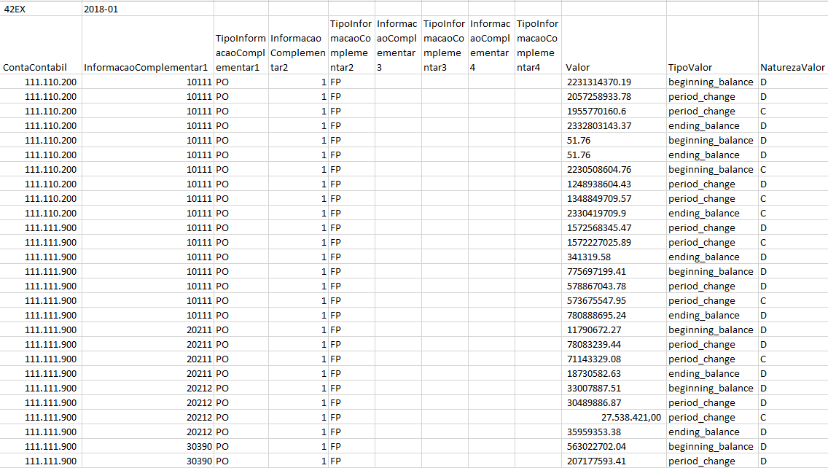
2 - A
A matriz de saldos contábeis ... MSC

Slide 36
Portaria MPS nº 204/2008 -
Art. 5º A SPS, quando da emissão do CRP, examinará o cumprimento dos critérios e das exigências abaixo relativas aos RPPS:
  XIII - adoção do plano de contas e dos procedimentos contábeis aplicados ao setor público;
  XVI - encaminhamento à SPREV das informações e dados contábeis, orçamentários e fiscais;
§ 6º Prazo de envio:
  III - as informações e dados contábeis, orçamentários e fiscais: até o último dia de cada mês, relativamente ao mês anterior, por meio do Sistema de Informações Contábeis e Fiscais do Setor Público Brasileiro - SICONFI;
Escopo
MSC Obrigatória
Mecanismo para exigência/fortalecimento
União
Set/2017
Portaria STN 346/2017 – GT MSC União
Estados, DF e Capitais
Jan/2018
Regime de Recuperação Fiscal
Portaria MF 333/2017 (SPREV)
LC 156/16
Municípios que possuem RPPS
Jul/2018
Portaria MF 333/2017 (SPS)
LC 156/16
Demais municípios
Jan/2019
LC 156/16
36

Slide 37
O que é o Siconfi
Sistema em ambiente web: www.siconfi.tesouro.gov.br
Utilizado por todos os poderes e órgãos de um universo de 5.568 Municípios, 26 Estados, o Distrito Federal e a União.
Abrange relatórios e informações previstas na Lei de Responsabilidade Fiscal – LRF
Ferramenta para recebimento e análise de informações contábeis, financeiras e orçamentárias.
Poder e Órgão (Indicação de Unidade Contábil)
PCASP Estendido;
A MATRIZ...
Informações Complementares:
  Atributo Superávit Financeiro;
  Dívida Consolidada;
  Fonte ou Destinação de Recursos;
  Natureza de Receita;
  Natureza de Despesa;
  Classificação Funcional (Função e Subfunção);

Slide 38
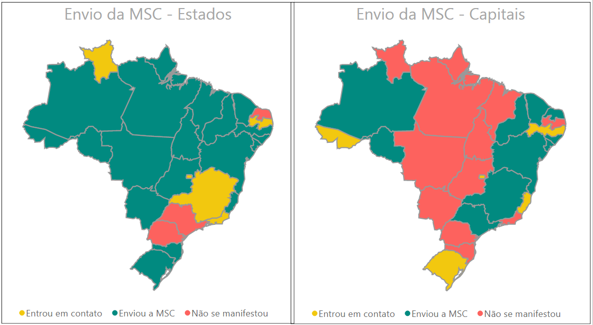
envio da MSC referente ao mês de Janeiro/2018 ao Siconfi, atualizado até às 16h do dia 05/03

Slide 39
Quem deve enviar a MATRIZ DE SALDOS CONTÁBEIS via Siconfi?
Portaria STN 896 de 2017.
Art. 3º No exercício de 2018, serão inseridas no Siconfi, as seguintes informações e dados contábeis, orçamentários e fiscais:....
  V – Conjunto de informações primárias de natureza contábil, orçamentária e fiscal utilizadas para geração automática de relatórios e demonstrativos, denominado MSC.
Art. 7º A MSC corresponde a uma estrutura padronizada para transferência de informações ... dos entes da Federação, composta pela relação de contas contábeis do PCASP constante do Anexo III da Instrução de Procedimentos Contábeis nº 00 (IPC 00), e seus respectivos saldos detalhados por informações complementares.
O envio da MSC será realizado exclusivamente pelo Poder Executivo, utilizando informações agregadas e não consolidadas. Por esse motivo, os demais poderes e órgãos deverão ser evidenciados na MSC utilizando a informação complementar “Poder e Órgão”.
Será necessário a indicação de Poder e Órgão – PO específico para o RPPS. A não observância deste item fará com que o RPPS não obtenha a renovação do CRP.
Classificação de PO para RPPS:
10.102 Poder Executivo – RPPS Federal 10.122 Poder Executivo – RPPS DF
10.132 Poder Executivo – RPPS Municipal 10.112 Poder Executivo – RPPS Estadual

Slide 40
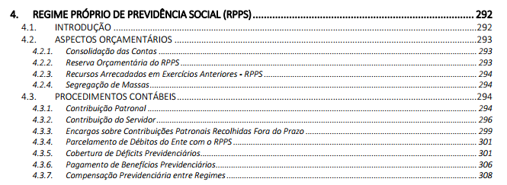
2 - B
A revisão do MCASP
DE:

Slide 41
MCASP – PROCEDIMENTOS CONTÁBEIS ESPECÍFICOS
PARA:
3. ASPECTO CONTÁBIL
3.1. APLICAÇÃO DO PCASP, PARTICULARIDADES;
3.2. PROVISÕES MATEMÁTICAS PREVIDENCIÁRIAS;
3.3. GESTÃO DE ATIVOS:
3.3.1. Caixa e equivalentes a caixa;
3.3.2. Investimentos;
3.3.2.1. Mobiliários;
3.3.2.2. Imobiliários; e
3.3.2.3. Outros;
3.3.3. Créditos a receber;
3.3.3.1. Contribuições a vencer;
3.3.3.2. Contribuições parceladas;
3.3.3.3. Compensação previdenciária a receber;
3.3.3.3.1. RGPS; e
3.3.3.3.2. RPPS;
3.3.4. Imóveis:
3.3.4.1. Para investimento; e
3.3.4.2. Para Uso da Sede.
3.4. GESTÃO DE PASSIVOS:
3.4.1. Benefícios a pagar;
3.4.2. Compensação previdenciária a pagar;
Sumário:
1. CONTEXTO:
1.1. Histórico
1.2. Princípios
1.3. Estrutura
1.4. Síntese de normas aplicáveis, externa ao MCASP.
2. ASPECTO CONCEITUAL
2.1. EQUILÍBRIO A LONGO PRAZO;
2.2. PRESERVAÇÃO DE PATRIMÔNIO;
2.3. PLANO DE BENEFÍCIOS;
2.4. PLANO DE CUSTEIO;
2.4.1. Custo Normal
2.4.1.1. Contribuições
2.4.1.2. Ganhos em investimentos
2.4.1.3. Compensações financeiras
2.4.2. Custo Suplementar
2.4.2.1. Plano de Amortização do Déficit Atuarial
2.4.2.2. Segregação de Massas
2.4.2.2.1. Plano Previdenciário
2.4.2.2.2. Plano Financeiro
2.4.3. Revisão do Plano de Custeio
2.5. REGIMES DE FINANCIAMENTO:
2.5.1. Regime Financeiro de Capitalização;
2.5.2. Regime Financeiro de Repartição de Capitais de Cobertura;
2.5.3. Regime Financeiro de Repartição Simples.
3.5. RECEITAS ORÇAMENTÁRIAS DO RPPS:
3.5.1. Contribuições:
3.5.1.1. Patronal;
3.5.1.2. Servidor; e
3.5.1.3. Aposentados e Pensionistas.
3.5.2. Ganhos com Investimentos;
3.5.3. Cobertura de déficit:
3.5.3.1. Financeiro;
3.5.3.2. Atuarial;
3.5.3.2.1. Aporte Atuarial; e
3.5.3.2.2. Contribuição Suplementar.
3.5.4. Taxa de Administração.
3.5.5. Compensação financeira;
3.6. DESPESAS ORÇAMENTÁRIAS DO RPPS:
3.6.1. Benefícios:
3.6.1.1. Aposentadorias;
3.6.1.2. Auxílio-Doença;
3.6.1.3. Salário-família;
3.6.1.4. Salário-maternidade;
3.6.1.5. Pensões;
3.6.1.6. Auxílio-reclusão;
3.6.2. Custeio da Administração.

Slide 42
3 - A
A - Desafios da análise dos fundos com a Resolução CMN nº 4.604/2017;
Condições para ativos de emissores privados
Emitidos por instituição financeira
Emitidos por companhias abertas, operacionais e registradas na CVM;
Cotas de classe sênior de FIDC
Não permite ativos emitidos por securitizadoras (CRI e CRA)

Slide 43
O que se precisa fazer para analisar um Fundo de Investimento...dentre outros...
Compreender a responsabilidade do ADMINISTRADOR e conhecer a empresa, seu histórico, seus sócios e colaboradores, seus produtos e seus clientes;
Compreender a política de investimento do fundo, seu perfil, seus investidores, os riscos, as oportunidades, sua CARTEIRA, sua classificação na Resolução CMN
Compreender o ambiente/cultura da unidade gestora do RPPS, seus órgãos estatutários, estrutura de gestão, qual estresse de risco é permitido, a politica de investimentos, qual perfil da sua carteira de investimentos, EXPLODIR A CARTEIRA
Compreender a responsabilidade do GESTOR e conhecer a empresa, seu histórico, seus sócios e colaboradores, seus produtos e seus clientes;
Conhecer AS EMPRESAS NAS QUAIS O FUNDO INVESTE;

Slide 44
Como avaliar uma empresa...dentre outros...
Conhecer a empresa, seus sócios e controladores, o mercado em que atua, sua estrutura, seus produtos, projetos, seus ativos, suas demonstrações financeiras e contábeis, seu histórico, riscos e oportunidades do seu ambiente interno e externo;
Calcular seu período de payback, seu valor presente líquido VPL (quanto vale esta empresa?), analisar os indicadores da situação econômica, financeira (solvência) e situação de endividamento
Analisar se a empresa é capaz de honrar com os compromissos que assumiu ao captar recursos no mercado
Determinar seu Fluxo de Caixa: receitas, despesas operacionais, lucros, despesas com juros, impostos, depreciação e amortização, desembolsos de capital, variação de capital de giro, estimar seu período de payback
Tem que conhecer AS EMPRESAS NAS QUAIS O FUNDO INVESTE.

Slide 45
A análise e os limites de concentração não são somente dos fundos em que o RPPS investe...
Neste exemplo estes fundos concentram R$ 110 milhões de debentures de uma única empresa

Slide 46
Notificações emitidas pelo CADPREV

Slide 47
Uma vez detectada alocação em fundos não permitidos pela Resolução CMN:
Notificação pela SPREV
Divulgação no sitio www.previdencia.gov.br
Comunicação à CVM
Informação a outros órgão de investigação e apuração

Slide 48
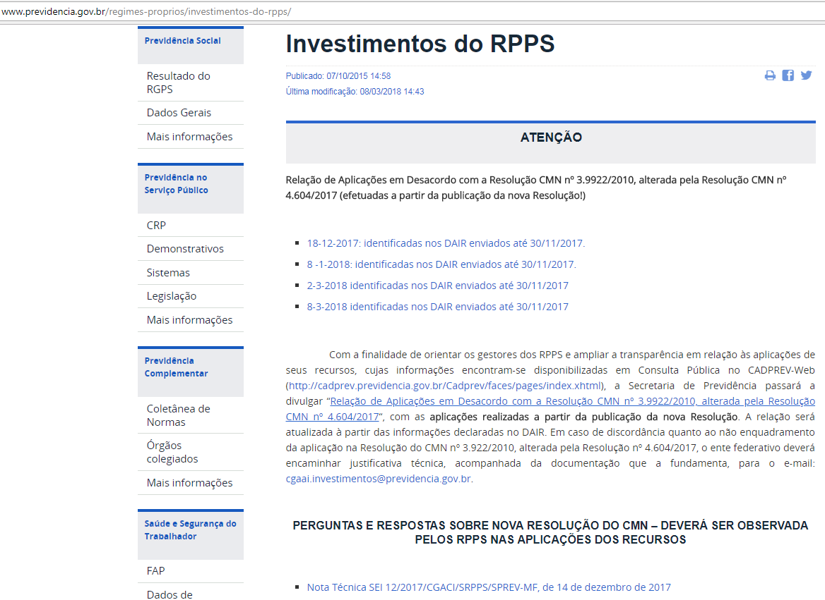

Slide 49
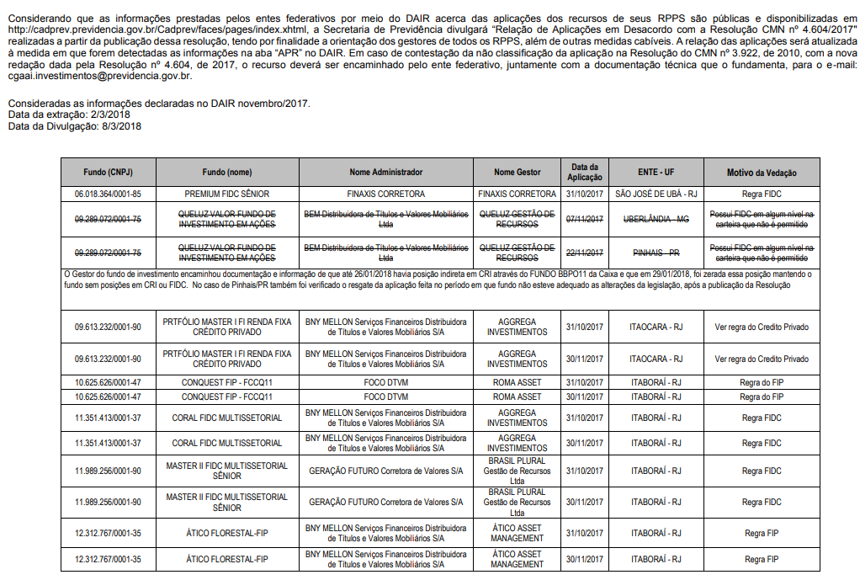

Slide 50
3 - B
B - Portaria MF 577/2017: investidor qualificado e marcação títulos públicos

Slide 51
INVESTIDOR QUALIFICADO APÓS PORTARIA MF 577/2017
Parâmetros Gerais
CRP
Mais de R$ 40 milhões
Comitê de investimentos em funcionamento
A partir do credenciamento da primeira entidade habilitada a atuar como certificadora do Pró-Gestão RPPS
Montante reduzido para R$ 10 milhões
Necessidade de formalização adesão ao Pró-Gestão
Até 1 ano para obter a certificação
Certificação pelo Pró-Gestão

Slide 52
Marcação títulos públicos na ‘curva’: títulos de emissão do Tesouro Nacional poderão ser contabilizados pelos respectivos custos de aquisição acrescidos dos rendimentos auferidos
Parâmetros Gerais – Portaria MPS 402, alterada pela Portaria MF 577/2017
compatibilidade com os prazos e taxas das obrigações presentes e futuras do RPPS
Como demonstrar?
Portaria SPREV nº 4, de 5/2/2018
DAIR
DPIN
Notas explicativas demonstrações contábeis
classificados separadamente dos ativos para negociação
comprovada a intenção e capacidade financeira do RPPS de mantê-los em carteira até o vencimento
atendidas as normas de atuária e de contabilidade, inclusive no que se refere à obrigatoriedade de divulgação das informações relativas aos títulos adquiridos e ao impacto nos resultados
operações de alienação simultâneas à aquisição de novos títulos da mesma natureza, com prazo de vencimento superior e em montante igual ou superior ao dos títulos alienados, não descaracterizam a intenção do RPPS de mantê-los em carteira até o vencimento

Slide 53
Obrigado
Allex Albert Rodrigues
Auditor Fiscal da Receita Federal do Brasil
Coordenação-Geral de Atuária, Contabilidade e Investimentos
atendimento.rpps@previdencia.gov.br
(61)2021-5555

